Slide 1
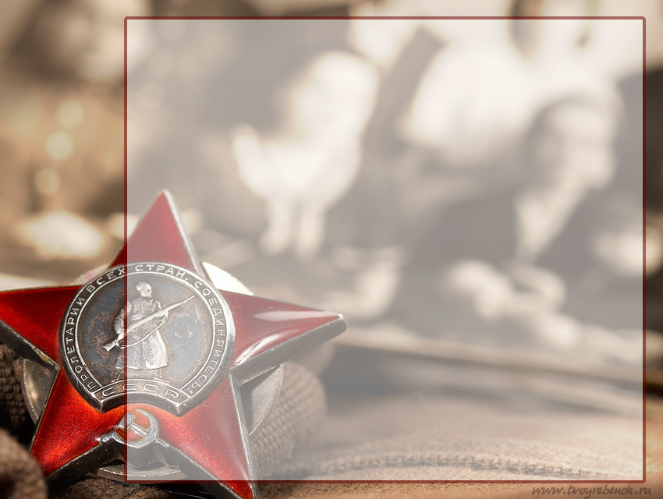
«Страницы семейной славы 2015»
Тема:
«Они останутся в наших сердцах»
Исполнитель: Исмаилова Амина Магомедовна
Руководитель: Бутунина Ирина Александровна
Москва 2016 г.

Slide 2

Нет, не забыть о той войне,
Прошедшей уже в прошлом веке.
Она в тебе, она во мне,
Как в каждом русском человеке.
И. Никитина

Slide 3
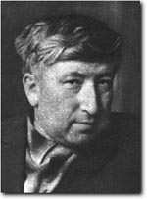
Товарищи далеких дней моих,
Ровесники, прожившие так мало!..
Наверное, остался я в живых,
Чтоб память на земле не умирала.
На поле боя павшие друзья -
Вас было много, страстно жизнь любивших.
Я ведаю: в живых остался я,
Чтоб рассказать о вас, так мало живших.
Расул Гамзатов,1979.

Slide 4

Меня зовут Исмаилова Амина Магомедовна. Я живу в Москве, в одном из красивейших районов города – Братеево.
Через год я окончу школу и буду стараться поступить в медицинский институт. Выбор мой осознан, продуман, так как моя мама, Исмаилова Джамиля Магомедовна, была причастна к этой профессии, а также мой дядя, Магомедов Геннадий Расулович, был кандидатом медицинских наук.
Я счастлива, что имею большую и дружную семью!

Slide 5

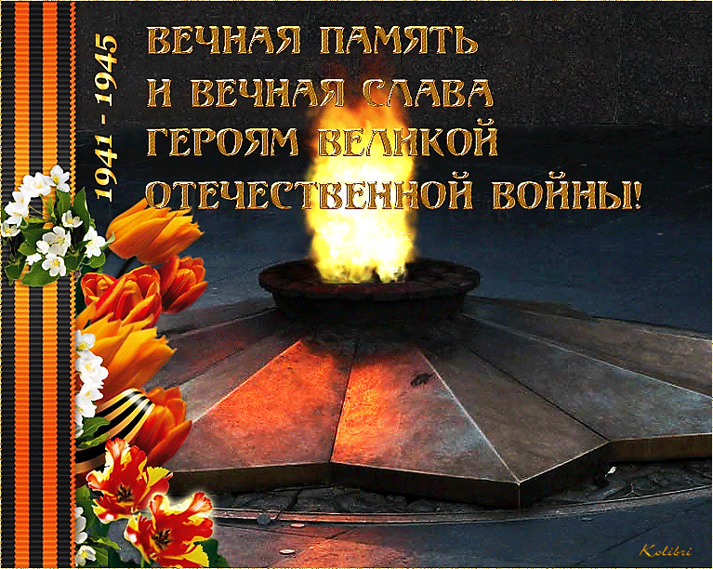
Мы бережно храним память о наших предках, сыгравших огромную роль в Великой Победе 1945 года

Slide 6

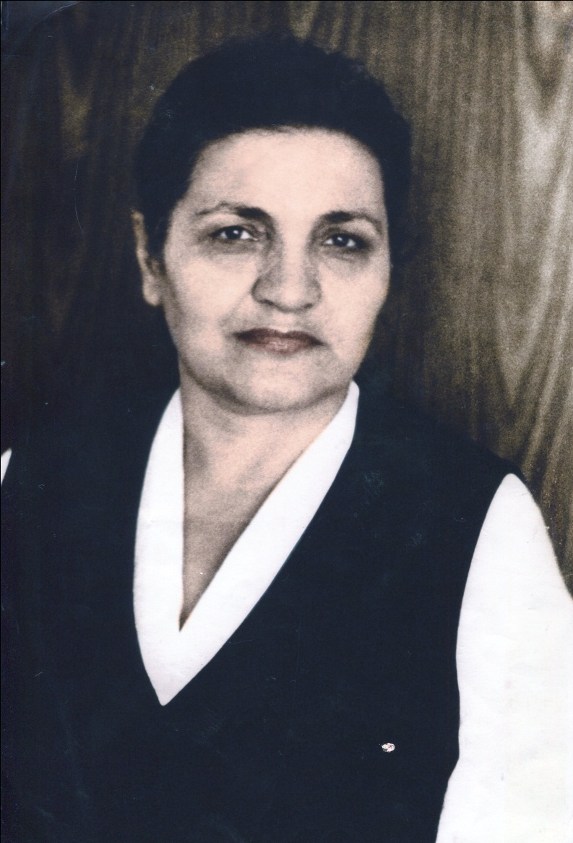
Огромное спасибо хочу сказать моей бабушке, Раджабовой Нурулгуде Магомедовне. В 2011 году в городе Махачкала – столице республики Дагестан, она издала книгу «Они останутся в наших сердцах», название которой стало заголовком моей работы.

Slide 7
Какое множество людей Перебывало на планете,
Трудом и мудростью своей Украсив все столетья.
Расул Гамзатов
Это очень емкие слова. В особенности когда речь идет о людях чистых: и душой, и делами, и помыслами – в точности, как вода в горном роднике. А когда речь идет о натуре возвышенной, романтической, чье творчество дает людям, словно журчащий родник, распространяющий вокруг свежесть и прохладу, возможность утолить жажду стремления соприкоснуться с чем-то прекрасным, возвышенным, найти ответы на многие жизненные вопросы.

Slide 8
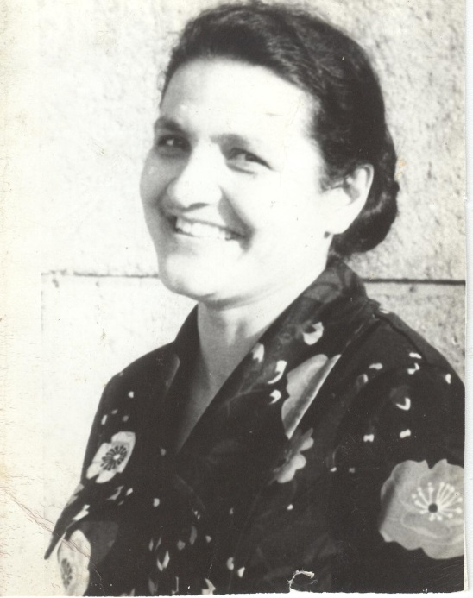
Моя бабушка Нурулгуда Магомедовна Раджабова
Таким человеком является Нурулгуда Магомедовна Раджабова. Это человек чистейшей и светлой души, доброго сердца и ясного ума, эрудит, очень талантливый и известный в республике журналист. И как справедливо ее назвал известный дагестанский писатель Ильяс Гасанов: «журналист – литератор», «дочь Ислама и Человечности», «Компас совести поколений» (она девять лет проработала редактором газеты «Ассалам» на даргинском языке и стала ее первым редактором). С 1977 года работает в республиканской газете «Замана» корреспондентом.

Slide 9
Бабушка член Союза журналистов РФ с 1979г. Она является обладательницей многочисленных титулов, среди которых и заслуженный работник культуры РД. Многократная победительница различных журналистских премий: «Золотой орел», «Золотое перо» и т.д. Награждена Почетной грамотой Госсовета РД и многими другими грамотами Союза журналистов РД и РФ. Является ветераном труда. Долгий творческий путь Н. Раджабовой отмечен государством многочисленными наградами. Но все же главная награда для Нурулгуды - внимание и любовь читателя. Ее творчество понятно и доступно людям разных сословий, возможно, потому, что героями ее ярких очерков являются люди, представляющие и элиту Дагестана, и «простых смертных». Здесь хочется вспомнить слова великого Расула Гамзатова, которые очень точно характеризуют личность Н.Раджабовой:
…За свой не выдавал пандур чужой,
Лесть ненавидел, обожал я шутку
И от оваций не оглох душой…

Slide 10

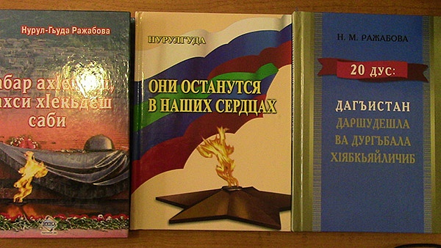
Три книги талантливой журналистки Нурулгуды Раджабовой «Они останутся в наших сердцах», «Это не рассказ, это жестокая правда», «Дагестан: 20 лет между миром и войной», опубликованные на русском и даргинском языках, фактически представляют трилогию, ценность которой повышается в связи с юбилеем - 70-летием Победы над фашистской Германией. День Победы – это праздник со слезами на глазах миллионов людей не только бывшего СССР, но и каждого порядочного человека всего земного шара.

Slide 11

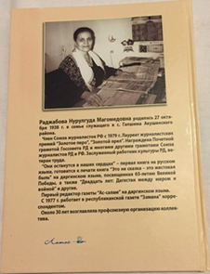
Немного о книге…
В свою книгу «Они останутся в наших сердцах» бабушка включила очерки и статьи. По тематике и идейному содержанию их объединяет озабоченное и душевное волнение автора, которая очень четко и ясно ощущает тревожное состояние сегодняшней действительности. Как мать, как женщина, да и просто как неравнодушный человек, она не может молча созерцать эту тревогу.
Ее беседы и размышления интересны тем, что она всегда находит людей и одаренных, и глубоко мыслящих, но главной отличительной чертой их характера является то, что все они люди от Бога и земли. Им не безразлична судьба страны , они мыслят масштабно, и вместе с тем их девизом и жизненным принципом является изречение «Если не я , то кто?» Они добры, милосердны и порядочны.
Этим интересна эта книга, ибо она о добре и о любви. О любви к жизни, к людям, к земле.

Slide 12
Благие дела никогда не уходят из памяти. Они живут и оберегают тех, кто осознанно посвящает свою жизнь служению добру и справедливости. Нурулгуда Магомедовна в своей книге показывает жизнь лидеров, да и просто любого гражданина. Внимание читателя направляет на то, что важно не просто жить, а жить, творя добро, давать людям надежду и свет.
Бабушка сама была свидетелем многих событий, которые описаны в книге, поэтому они изображены убедительно и правдиво.
Правда – главное оружие журналиста, и автор мастерски воспользовалась им.
Пусть эта книга сделает добрее и терпеливее людей, ибо эти качества необходимы нам всем.

Slide 13
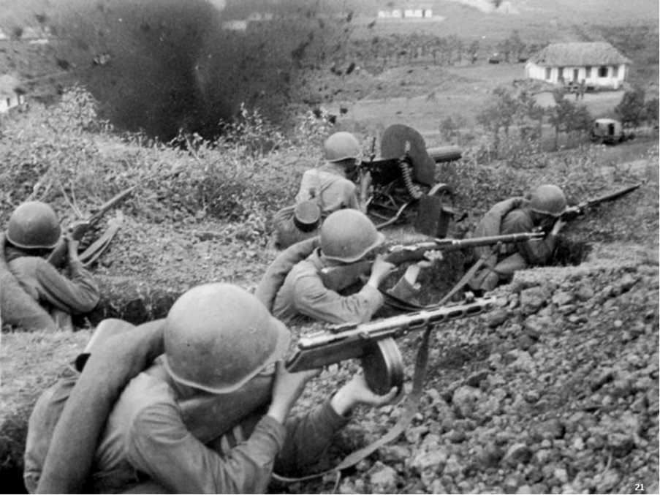
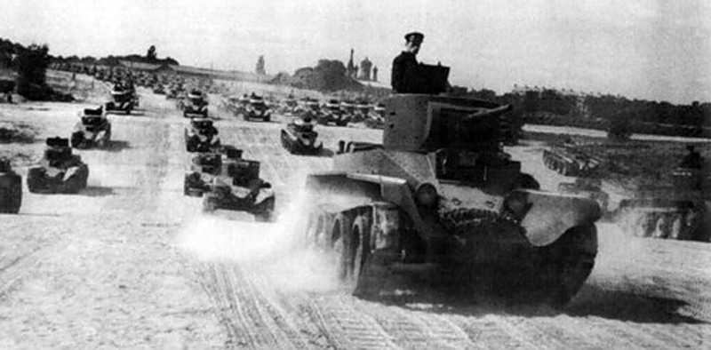
Они останутся в наших сердцах
Великая Отечественная война – три страшных слова, которые заставляют замирать сердце каждого человека. В эти моменты перед моими глазами проносится вся картина Войны, все испытания, я вижу разрушенные города и деревни, погибающих молодых солдат; матерей, ожидающих вестей с фронта…
Одна из глав книги называется «Солдаты мира и добра»

Slide 14
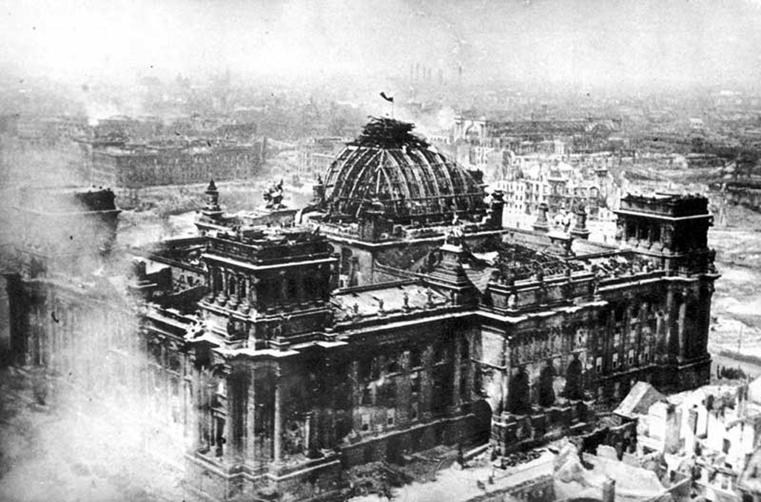
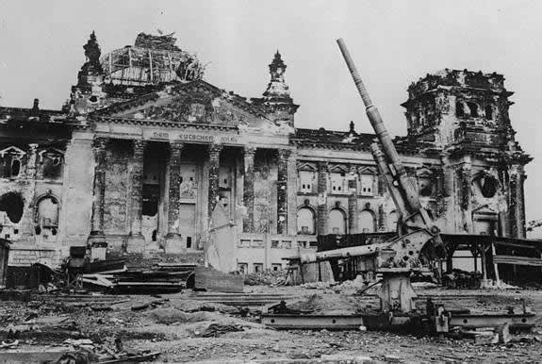
Солдаты мира и добра
Эти два моих родственника: Гасанов Магомед Алиевич и Курбан-адзи, о которых расскажу ниже, дошли до Берлина, освобождая Великую Державу от фашистской чумы, они оставили свои подписи на стенах Рейхстага.

Slide 15
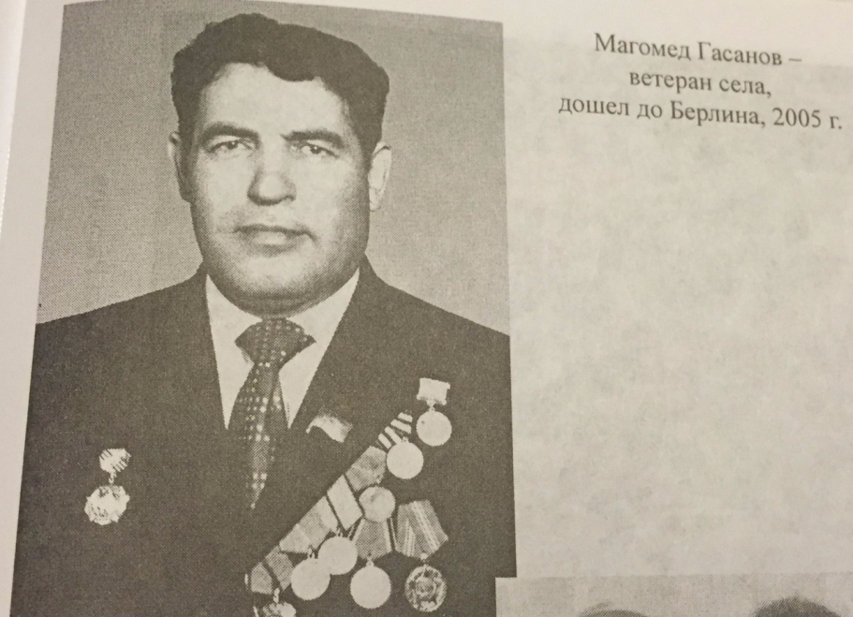
Жил с улыбкой, излучающей свет
Гасанов Магомед Алиевич, двоюродный брат Нурулгуды Магомедовны, занимая многие годы ответственные должности, он многим людям протянул руку помощи. Был удивительно человеколюбив. Может, потому все тянулись к нему, делились с ним своими заботами, радостью.

Slide 16

Жил с улыбкой, излучающей свет
…Шла Великая Отечественная. Страна была объята горем. И в душу 15-летнего юноши запали слова, услышанные по радио: «Вставай, страна огромная…» Он горел желанием немедленно вступить в бой с врагом, спешил вслед за отцом и старшим братом Мусой на войну. И вот в 1943 году неоднократные его просьбы военкомат удовлетворил. После краткосрочных офицерских курсов сержант Магомед Гасанов стал командиром артиллерийского орудия, затем командиром артиллерийского взвода. Боевые друзья называли его горным орлом, дагестанским джигитом. Сражался он на Юго-Западном фронте, участвовал в тяжелых боях по освобождению Днепропетровска, затем Польши. В сражениях за Бреслау и Вроцлав Магомед Гасанов был ранен и контужен. С боями дошел до Берлина и оставил надпись на стенах Рейхстага.

Slide 17
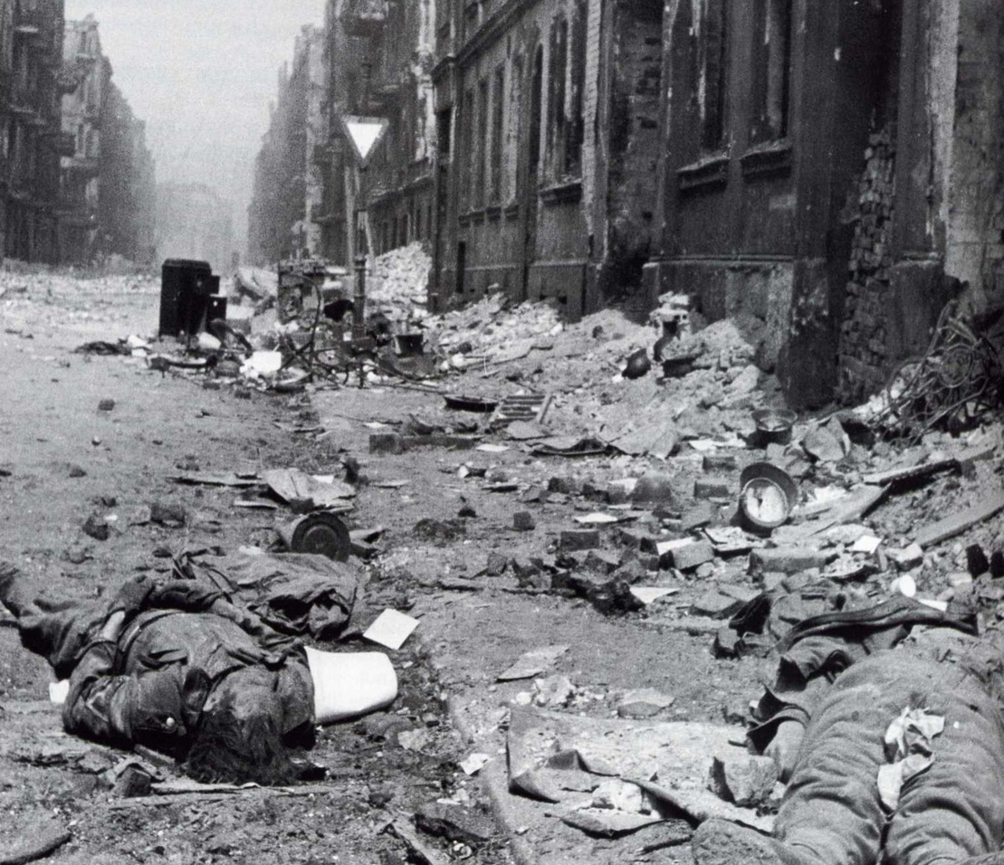
Убитые немецкие солдаты на улице Бреслау

Slide 18
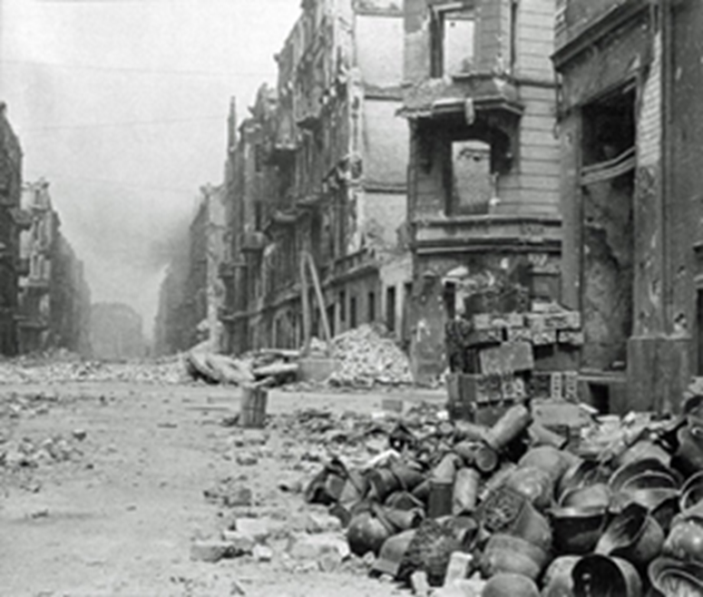
Бреслау, как "германский Брест" 1945 года.
Сражения
В одном из боев, - рассказывал Магомед, на нашу огневую точку вышел немецкий танк. Метким бронебойным выстрелом он был подбит, но наш окоп был завален землей при разрыве снаряда, выпущенного из вражеского танка. Оставшиеся в живых извлекли меня из завала еле живого. Наверное, не суждено было умереть. После госпиталя снова вернулся в свою батарею. Осада Вроцлава продолжалась. В предсмертных судорогах фашисты предпринимали последние воздушные налеты – «юнкерсы» , «мессершмитты» постоянно висели над головой. Много наших тогда полегло. Враг не выдержал, и 6 мая немецкий гарнизон сдался.

Slide 19
Жил с улыбкой, излучающей свет
Возвратившись в 1946 году из армии, Магомед работал райинспектором Акушинского ЦСУ, секретарем райисполкома, заместителем заведующего отделом Избербашского окружкома партии, вторым секретарем Кайтагского РК КПСС. После окончания сталинградской ВПШ в 1956 году был избран секретарем парткома совпартшколы. Шесть лет работал председателем Левашинского райисполкома и секретарем райкома КПСС, свыше десяти лет – секретарем Акушинского райкома партии, в последние годы – председателем обкома профсоюза работников сельского хозяйства. Неоднократно избирался членом обкома КПСС, депутатом Верховного Совета Дагестана. Какую бы должность не занимал, он работал, не жалея сил. Был принципиален, требователен к себе и другим, отзывчив, заботлив и скромен. Подтверждение трудолюбия – орден Красного Знамени и несколько медалей.

Slide 20
Жил с улыбкой, излучающей свет
… 8 ноября 1982 года. Родственники пришли поздравить его семью с праздником. В тот вечер нахлынули гости. Магомед Алиевич был очень радостным. Бабушка навсегда запомнила его таким: высокий, статный, с крупными, красивыми чертами лица, густой шевелюрой смоляно-черных волос с проседью на висках, радушный, широко улыбающийся только ему присущей улыбкой, как бы излучающей свет. Через день он вылетал в Москву, а гостям сказал: «Не хочется что-то лететь…» Через десять дней его не стало.
И все же Магомед Алиевич жив своими благородными поступками, великодушием, любовью к людям, жив в своем сыне Магомеде Магомедовиче Гасанове – декане подфака для иностранных студентов ДГУ, в дочерях Габибат Магомедовне Гасановой – заместителе главы администрации Кировского района Махачкалы, Патимат Магомедовне Джабаевой – работнице Министерства соцобеспечения, Барият Магомедовне Гасановой – заведующей отделением больницы. Жив в воспоминаниях его жены Марьям и многочисленных родственников и друзей.

Slide 21
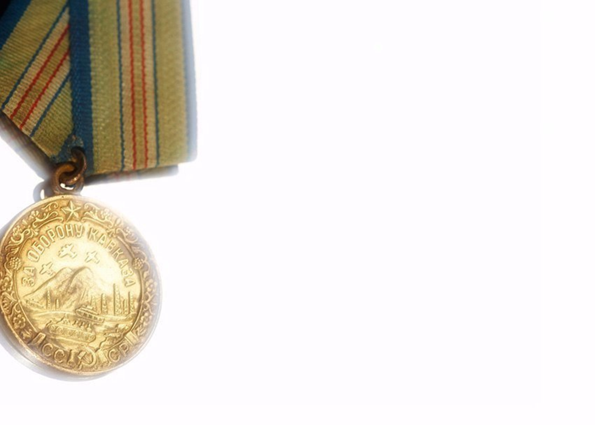
Он дошел до Берлина
Сейчас я хотела бы рассказать о моем прадедушке Курбане-адзи.
Я читаю и передо мной оживают картины далекого прошлого:
Сентябрь 1941 г. «Бои были жестокие, страшные. Каждый раз после боя я думал - что это - сон или явь? Иногда не верилось, что все это наяву и что я жив. А ночами во время передышки в окопах я думал-прожить бы хотя б еще один день, чтоб побольше уничтожить врагов, отомстить за тех, кого сегодня мы потеряли. Чувства мести преследовали всюду. Сколько загубленных молодых жизней!»
Когда с фашистами я сражался, в самые тяжелые моменты сын стоял перед моими глазами».

Slide 22
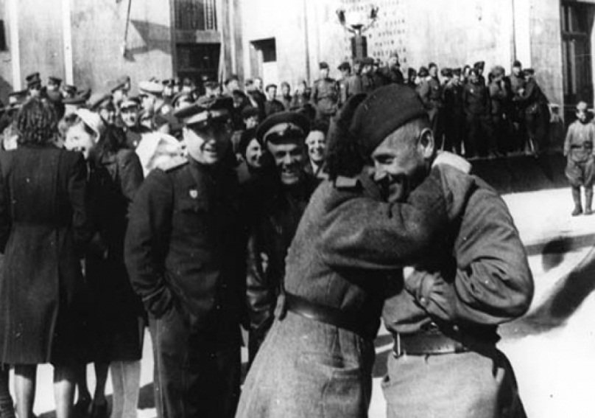
Он дошел до Берлина
9 Мая 1945 г. «День Великой Победы над фашизмом я встретил в Берлине. Весть о Победе и о безоговорочной капитуляции Германии воины приняли овациями. Все вышли на улицы Берлина и начали стрелять в воздух. Они опустошили свое оружие от смертоносного груза, говоря: "Пусть никогда эти снаряды больше не пригодятся против человечества". Все воины ликовали, обнимались, целовались. Я мечтал вернуться на свою родину, ощутить запах, вкус родной природы, напиться воды из источника. Тоска по Родине, по дому - это ни с чем не сравнимые чувства».

Slide 23

Ноябрь 1946 г. «Оставалось встретиться с любимой семьей. Но меня демобилизовали лишь в октябре 1946 года. Все это время находился в Берлине. Собираясь домой, я купил сыну вещи, оказалось, его не было в живых уже три года».
Прадедушка часто говорил в последние годы жизни: «Вот уже более полувека как я ежедневно повторяю одну молитву: «Пусть никогда не повторятся те дни войны, что мы пережили. Пусть Всевышний побережет наших потомков от тех переживаний, что нам пришлось пережить».
Невозможно передать словами всю боль и горечь потерь того времени, но я всегда буду помнить о подвигах тех людей, которые отдали свои жизни за наше светлое будущее! Я горжусь подвигами своего прадедушки Курбана-адзи!!!
Он дошел до Берлина

Slide 24
Мой прадедушка Алиев Магомед (отец Нурулгуды Магомедовны) служил в Чапаевской дивизии. Во время Великой Отечественной он был председателем колхоза, организовывал поставку и охрану продовольствия и продуктов солдатам . У него было пятеро сыновей. Двое из них участвовали в войне 1941-1945 г.г.
Магомедов Али Магомедович пропал без вести под Воронежем.
Магомедов Расул Магомедович также служил, но председатель Верховного Совета Дагестанской АССР отозвал его с фронта по причине нехватки научных сотрудников.

Slide 25
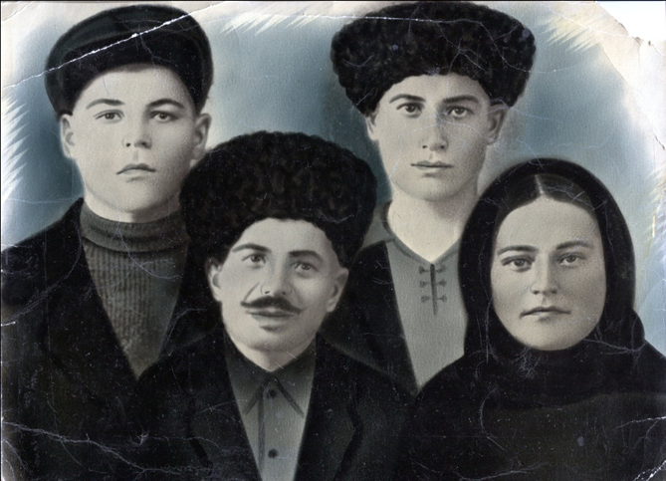
Родители Нурулгуды Магомедовны и ее братья Али и Расул

Slide 26
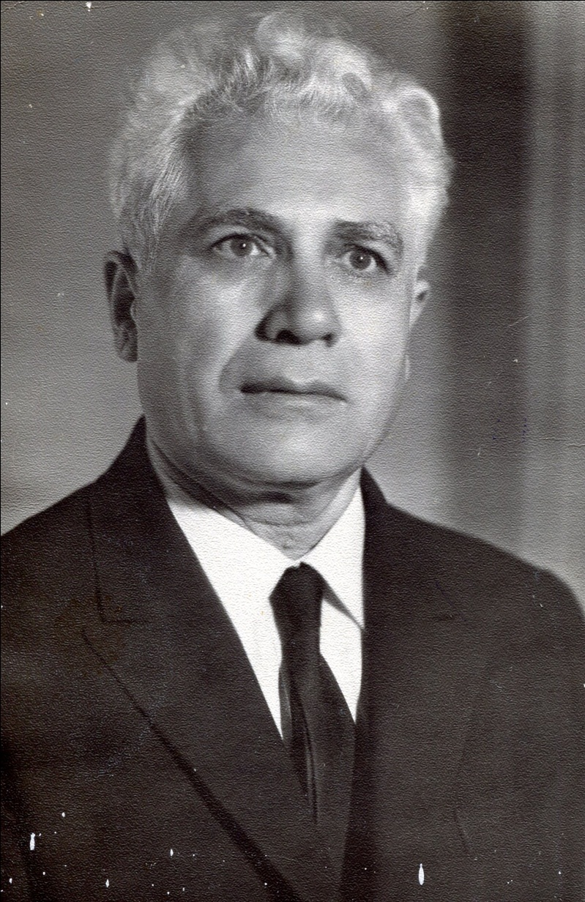
Расул Магомедович родился в 1910 году. Он был первым профессором Республики Дагестан, академиком , более двадцати лет являлся председателем приемной комиссии ДГУ им. Ленина. Также был заведующим кафедрой истории. Ни одно заседание правительства не обходилось без его присутствия.

Slide 27
Расул Магомедович защитил кандидатскую и докторскую в г. Москве, стал профессором. За свою жизнь Расул Магомедович воспитал более 50 кандидатов наук и профессоров, которые внесли огромный вклад в развитие науки в Р. Дагестан. Он оставил после себя плеяду ученых. В их числе его двое сыновей: Магомедов Геннадий Расулович – кандидат медицинских наук и Магомедов Арсен Расулович – доктор исторических наук, профессор.

Slide 28
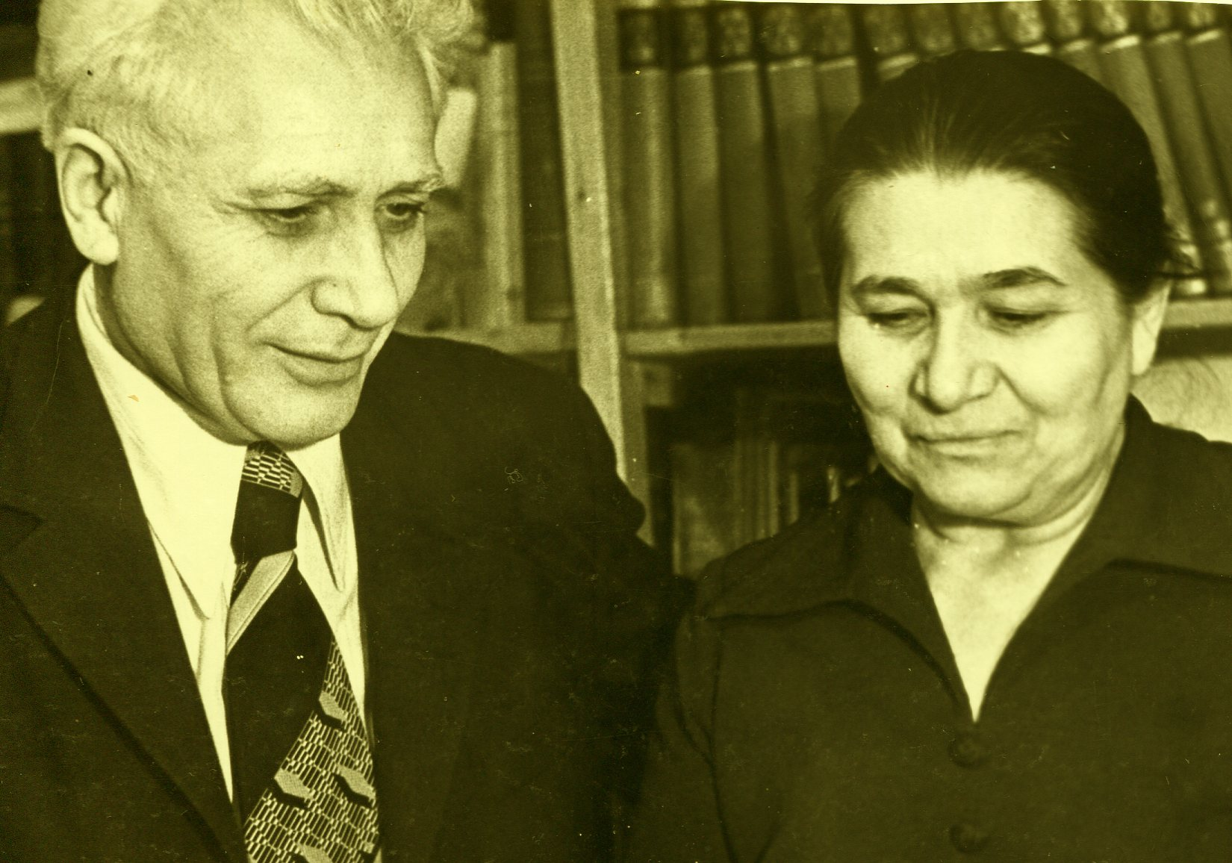
Расул Магомедович со своей женой Джумой

Slide 29
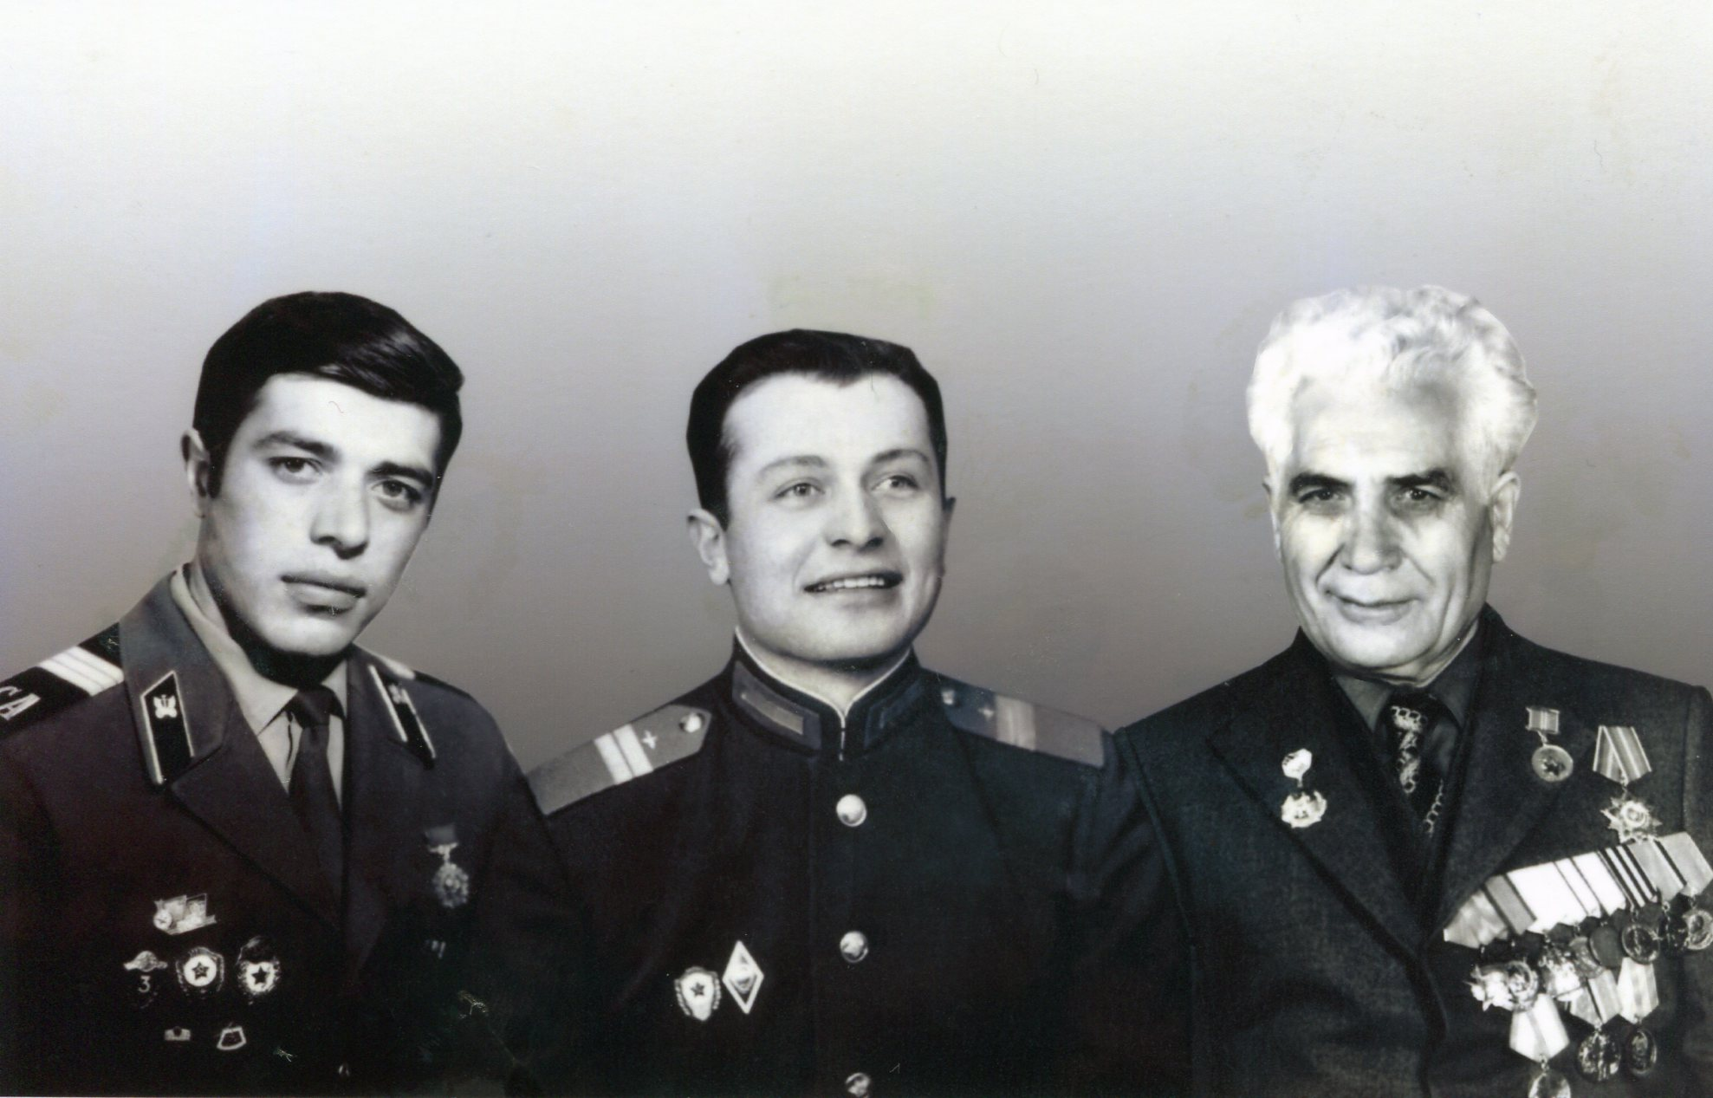
Три брата бабушки. Слева направо:
Магомедов Магомедали Магомедович, Магомедов Билал Магомедович и Магомедов Расул Магомедович

Slide 30
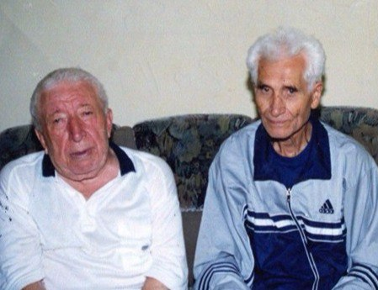
Расул Магомедович был ближайшим другом всемирно известного поэта Расула Гамзатова.
Слева направо:
Расул Гамзатов и Расул Магомедов

Slide 31
Расул Магомедович умер в 2006 году в возрасте 96 лет. 15 апреля 2010 года в г. Махачкале к 100-летию на стене его дома открыли мемориальную доску.

Slide 32
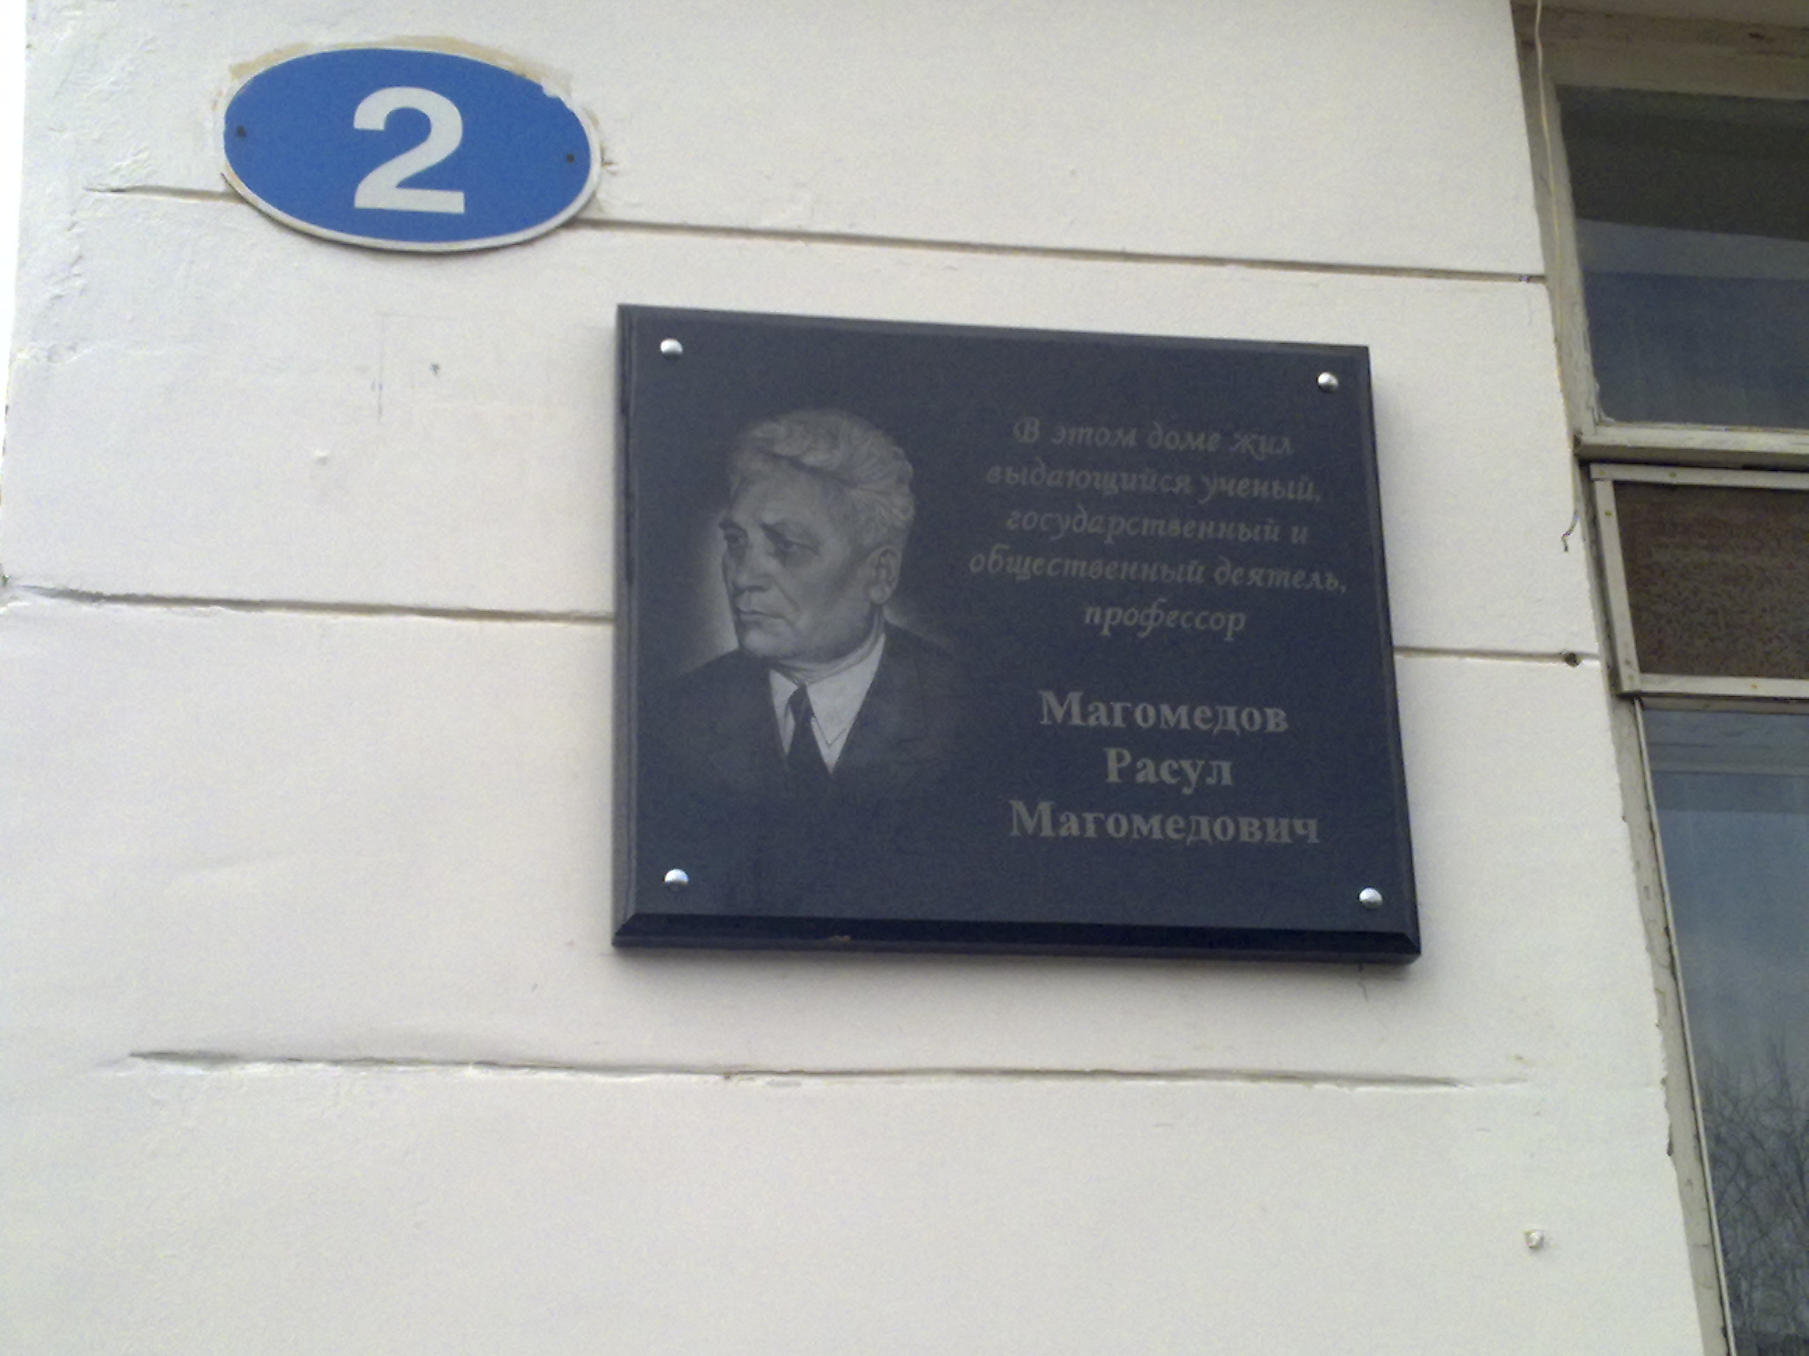

Slide 33
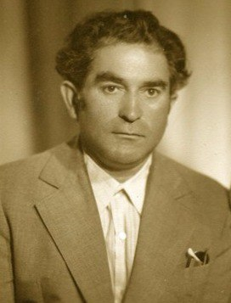
Труженики тыла
Далее я хотела бы рассказать не о тех, кто сражался на поле боя за нашу Родину, а о тех, кто, не участвуя в сражениях, вносил свой вклад в победу над фашизмом. Мой рассказ пойдет о тружениках тыла – моих бабушке и дедушке.
Моя бабушка, Абдуллаева Габибат Абдуллаевна, родилась 19 марта 1927 года в селе Гапшима Акушинского района Республики Дагестан. Мой дедушка, Исмаилов Нариман Исмаилович, родился там же 22 января 1929 года.

Slide 34
Труженики тыла
Когда началась Великая Отечественная война, мой прадедушка с другими односельчанами ушел на фронт. Бабушке было тогда 14 лет. В семье она была старшей среди восьмерых детей. Она работала в колхозе, сеяла пшеницу, картофель, пасла коров.
В те суровые годы в тылу была своя война - не зная ни покоя, ни сна, они работали, чтобы обеспечить фронт, сохранить семьи.
Бабушка рассказывала, что первый военный год был очень трудным: затяжная холодная весна, дождливое лето и раннее наступление зимы. Урожай в селе собирали по зернышку, берегли каждый колосок, отправляя на фронт, о себе даже не думали, ведь главное - помочь бойцам. Потом бабушку назначили бригадиром, работы стало еще больше.
Когда враг был на подступах к Кавказу, моя бабушка участвовала в строительстве оборонительных сооружений, копала окопы, траншеи.

Slide 35
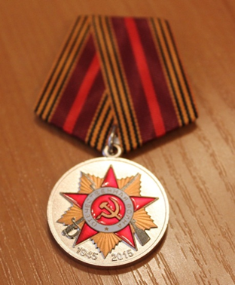
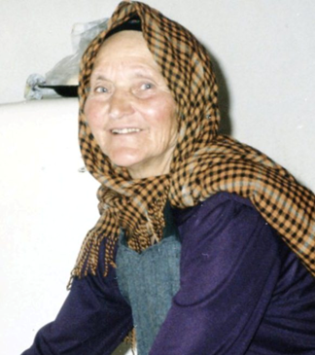
Труженики тыла
После войны она долгие годы еще работала в колхозе. Родила одиннадцать детей.
Бабушка получила медаль «За трудовую доблесть» и медали «За материнскую доблесть». Является матерью-героиней.
Она отметила свое 88-летие, в тот день ее наградили медалью «70 лет Победы в Великой Отечественной войне».

Slide 36
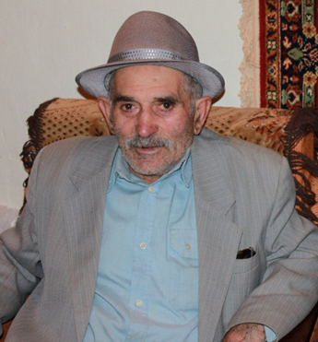
Труженики тыла
Дедушка также был ветераном Великой Отечественной войны. Но, к сожалению, он не дожил до 70-летия Победы (умер в 2012 году в возрасте 83 лет).
Будучи юношей он копал окопы и оборонительные сооружения, работал в колхозе.
После войны окончил педагогическое училище, преподавал в школе, затем в педагогическом университете. Также был директором школы, преподавателем начальной военной подготовки. Всю свою жизнь учил детей знаниям и добру.
Я горжусь своими дедушкой и бабушкой, ведь они сделали все, что смогли, для победы в тылу и для Великой Победы в Отечественной войне!

Slide 37
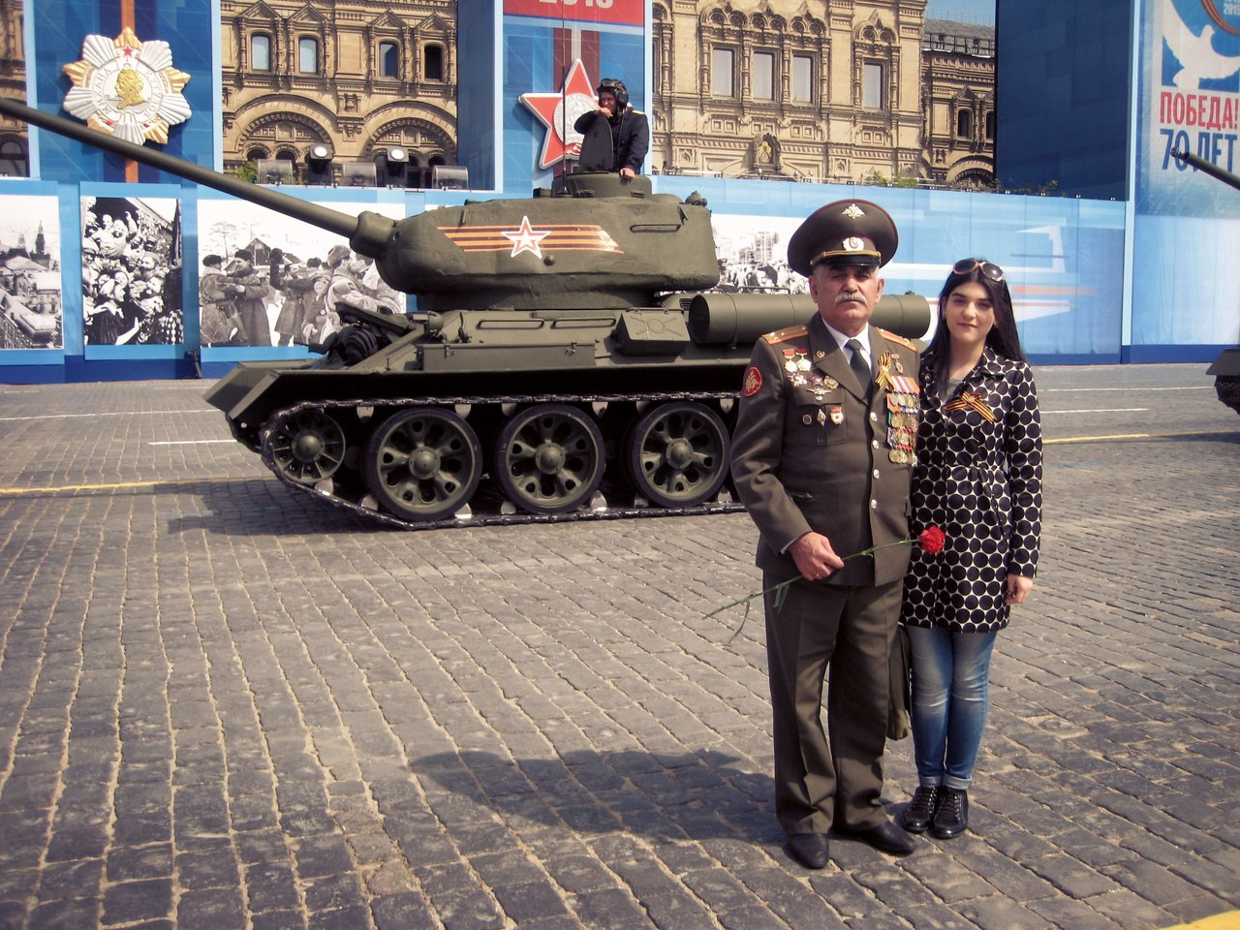
Мой отец Исмаилов
Магомед Нариманович
и я на Параде 9 мая 2015 года,
Москва, Красная площадь

Slide 38

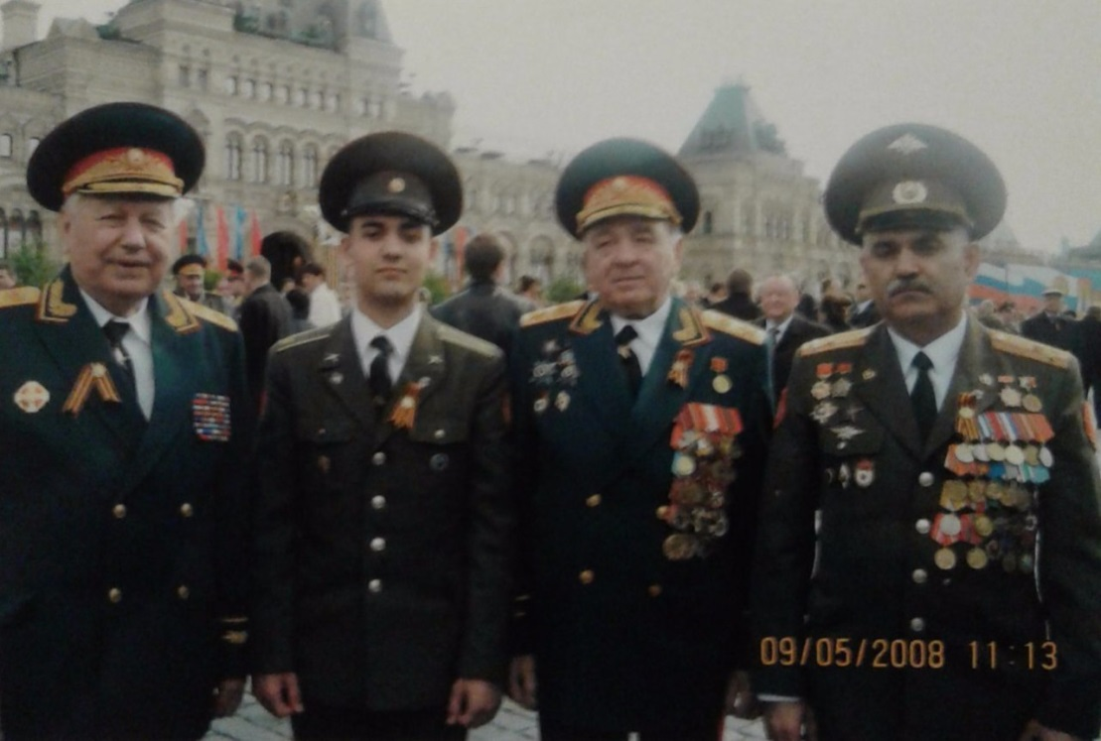
Слева второй – мой старший брат Исмаилов Нариман Магомедович, а первый справа – мой отец
Отец родился 29 мая 1959 года в селении Танты Акушинского района Дагестанской АССР. В 1977 году окончил среднюю школу. В 1982 году окончил Львовское высшее военно-политическое училище с отличием. С1982 по 1984 года служил в Ашхабаде (Туркмения). С 1984 по 1986 года участвовал в боевых действиях в Афганистане.

Slide 39
Афганистан 1984-1986 года
За мужество и героизм, проявленные при выполнении интернационального долга в Афганистане был награжден орденом «Красная Звезда» и многими медалями.

Slide 40
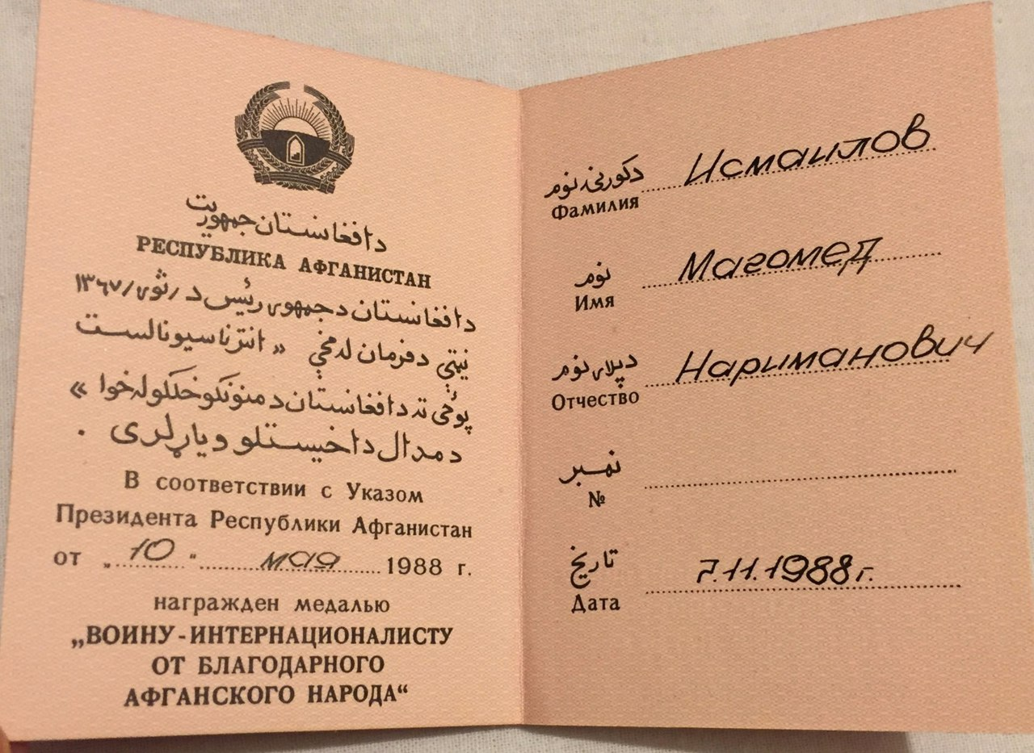

Slide 41
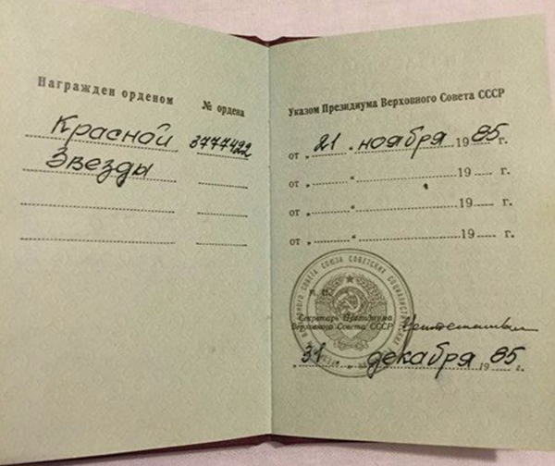

Slide 42

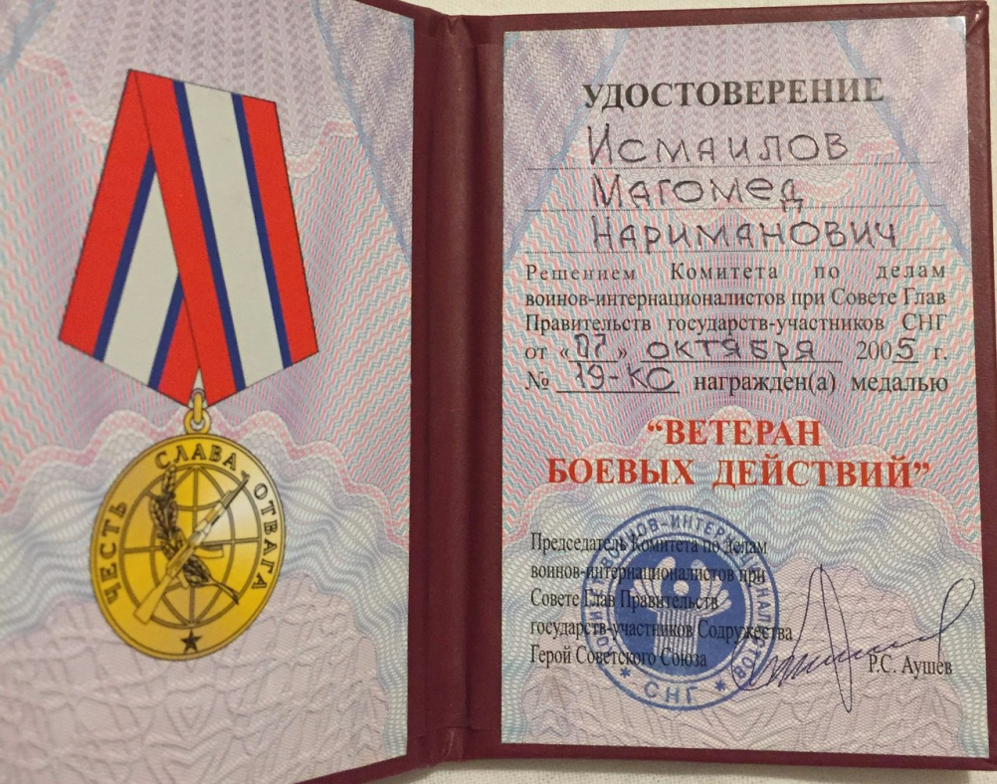
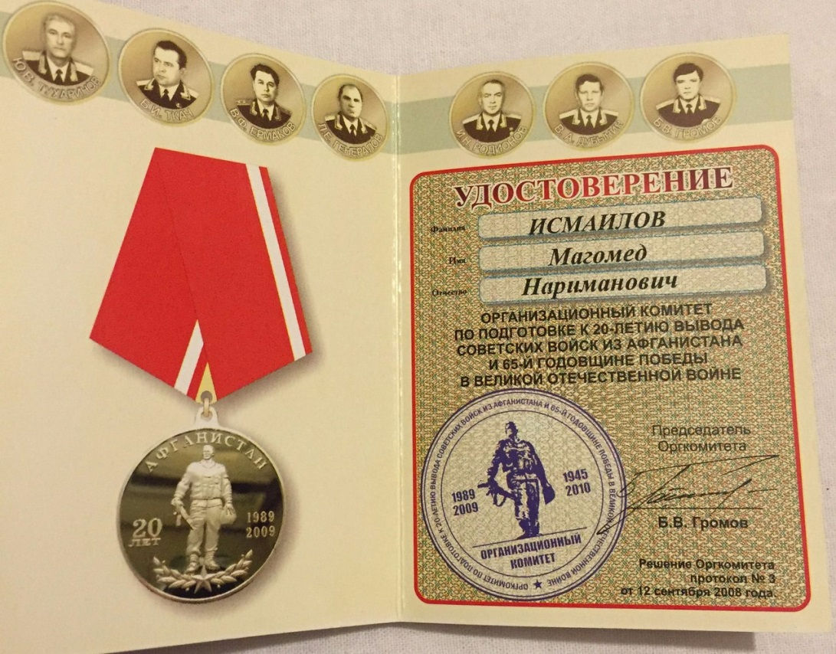
НАГРАДЫ

Slide 43
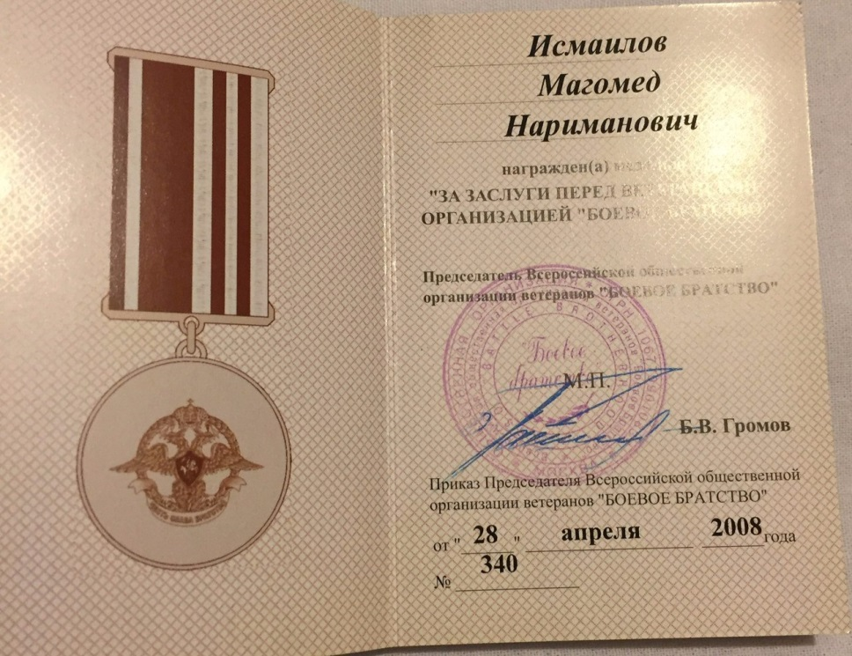
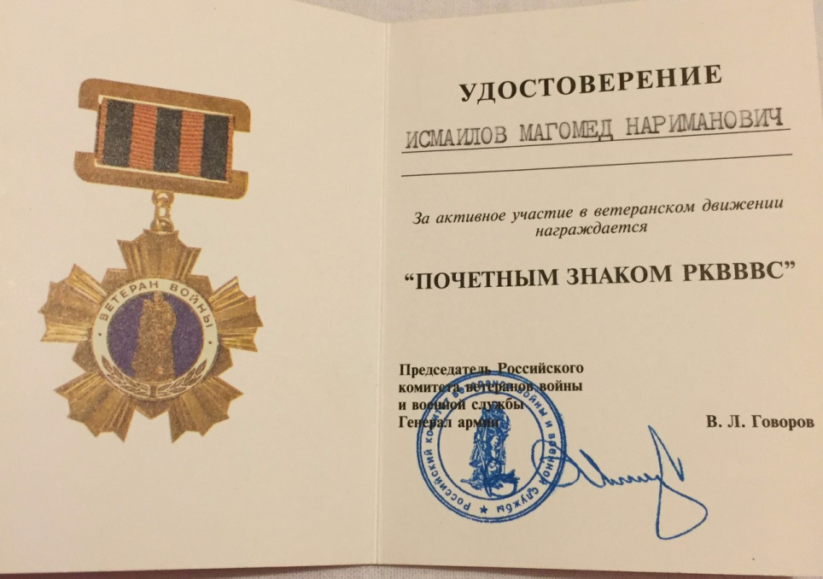
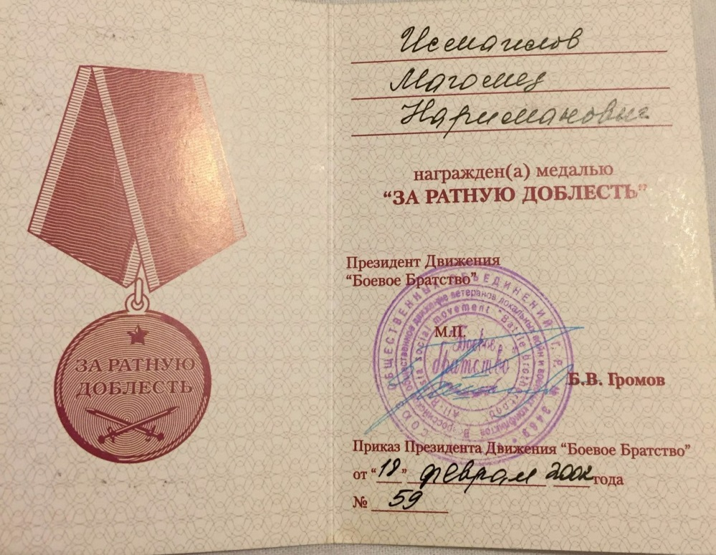


Slide 44
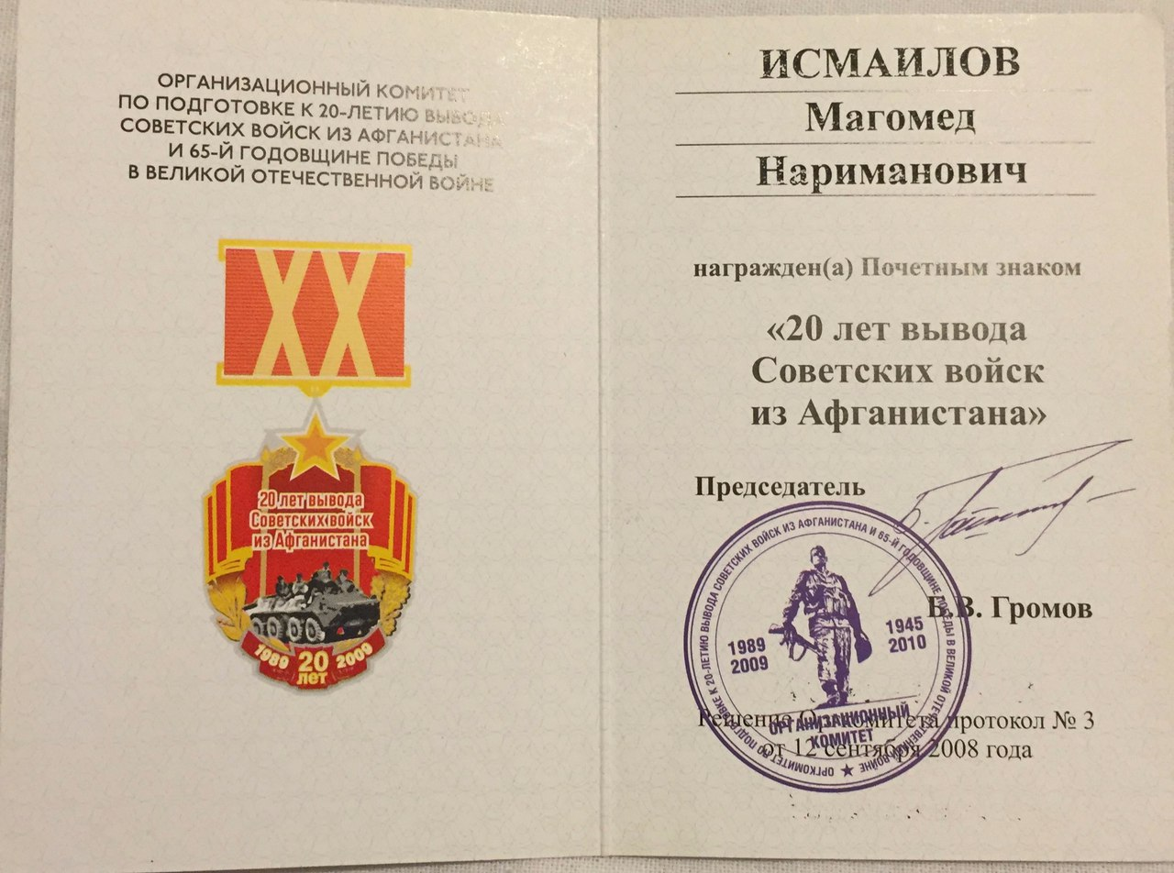
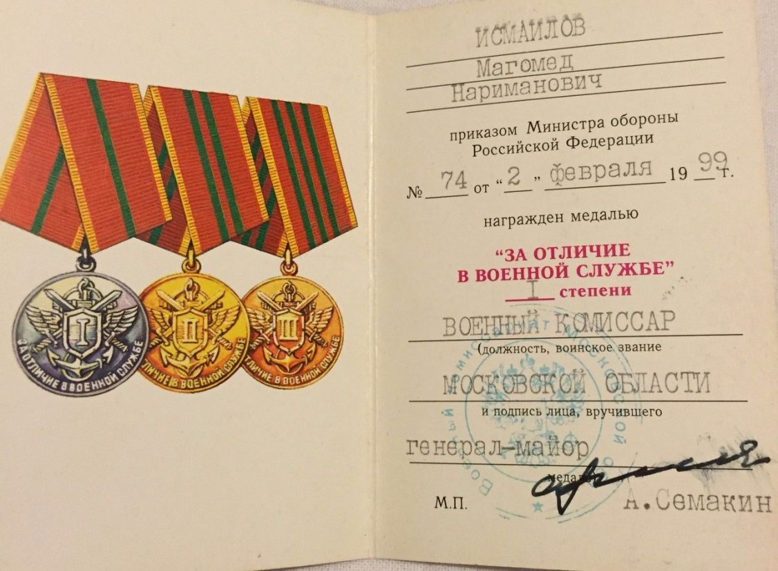

Slide 45
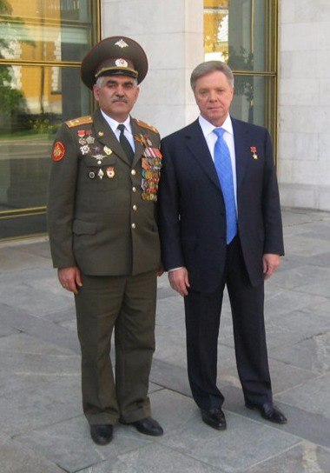
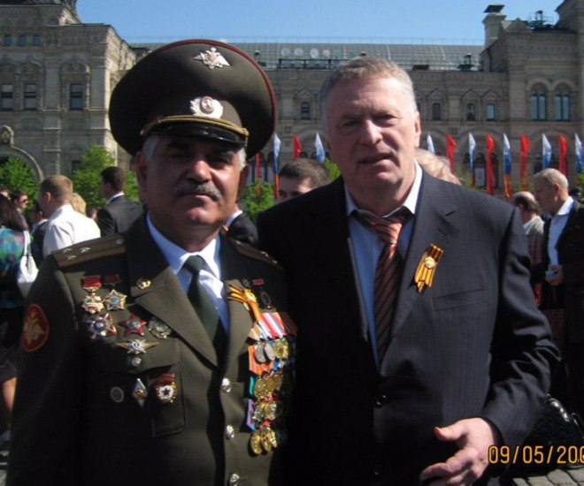
С Б.В. Громовым
С В.В. Жириновским

Slide 46
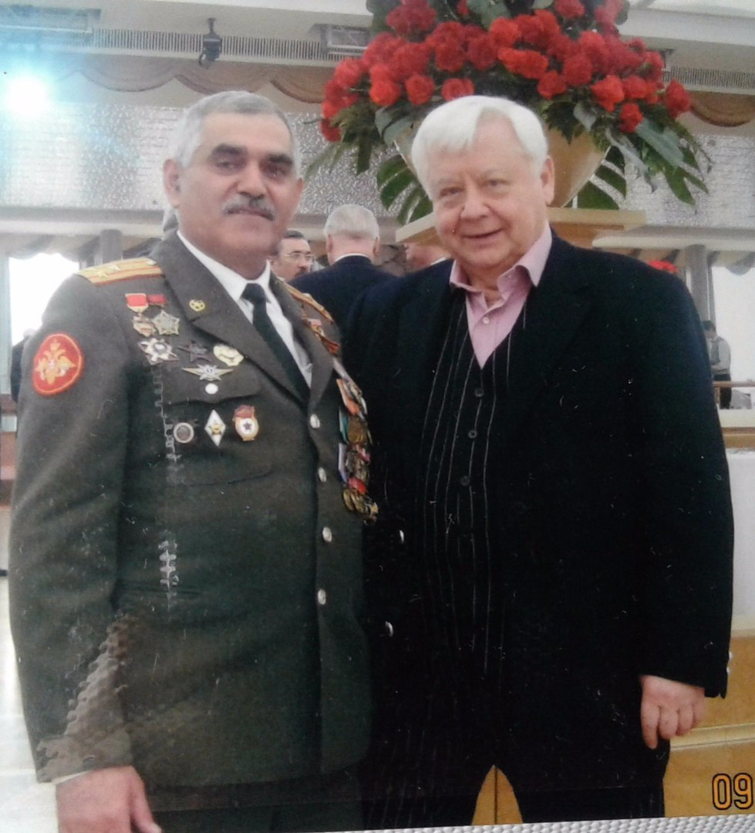
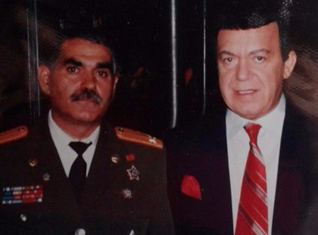
С Иосифом Кобзоном
С Олегом Табаковым

Slide 47
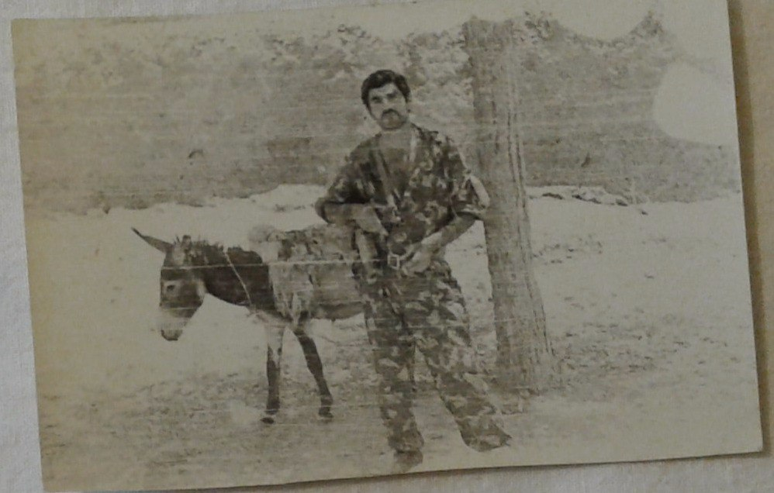
Афганистан
«1984 год, город Кандагар, 70-ая бригада, командир отряда пропаганды и агитации. Город находится на юге Афганистана, в пустыне, климат жаркий, средняя температура выше +50 градусов.

Slide 48
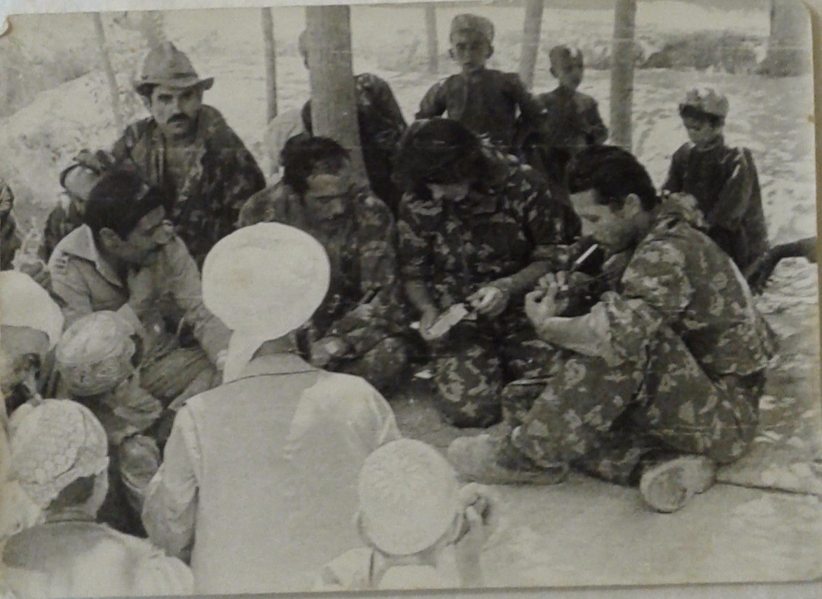
В левом верхнем углу в шляпе мой отец со своим отрядом

Slide 49
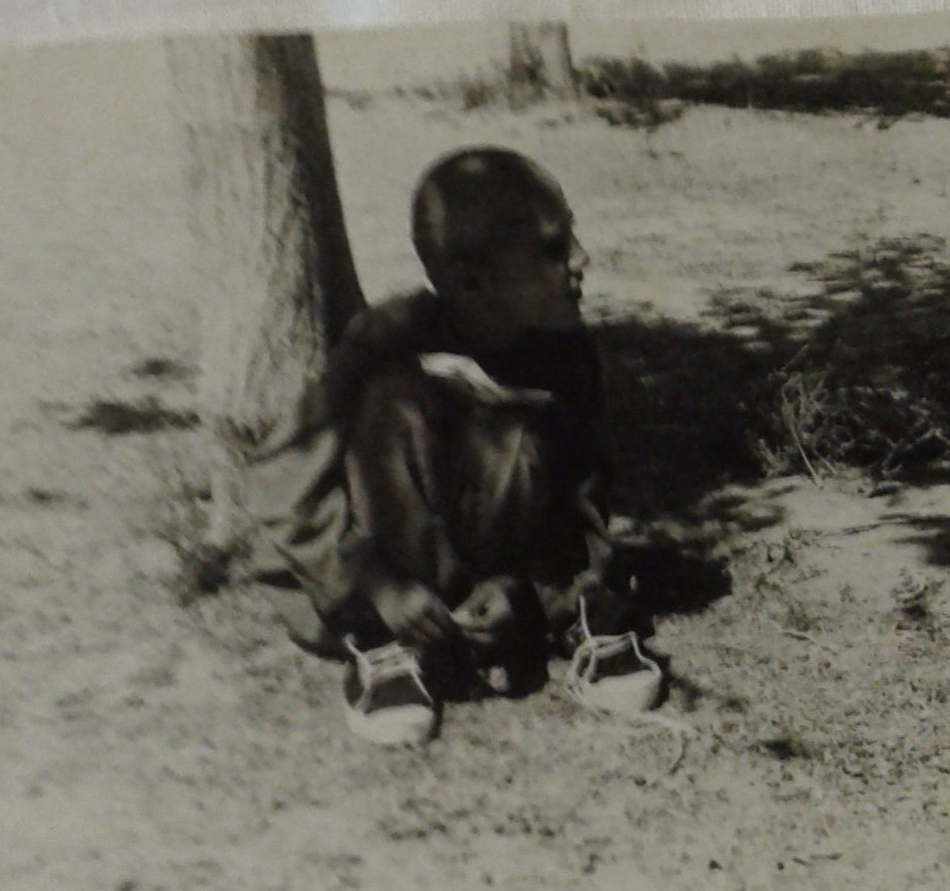
Основными задачами были:
Работа с бандформированиями (душманами). Разъясняли им политику нашего государства и афганского правительства, проводили переговоры, разъяснительные беседы с местным населением, помогали материально: раздавали продукты питания, одежду, школьные принадлежности, показывали кинофильмы, мультфильмы для детей, переведенные на афганский язык.

Slide 50
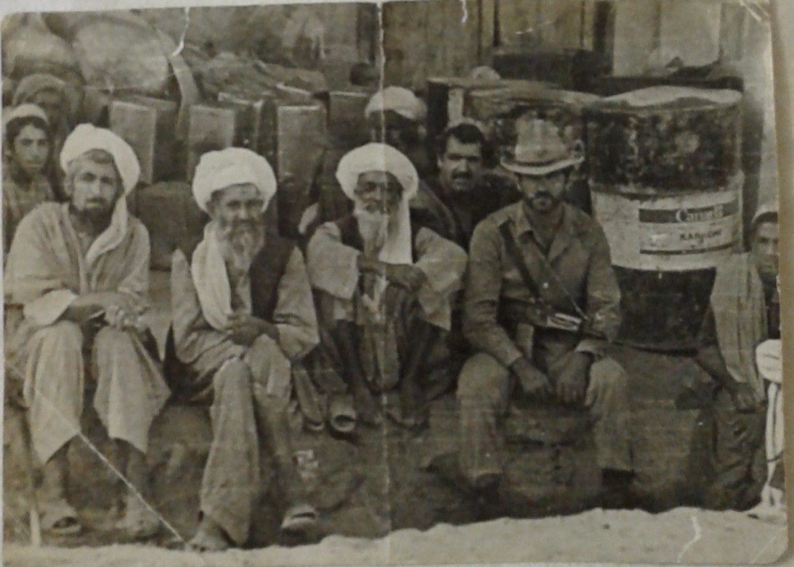
Жители Кандагара

Slide 51
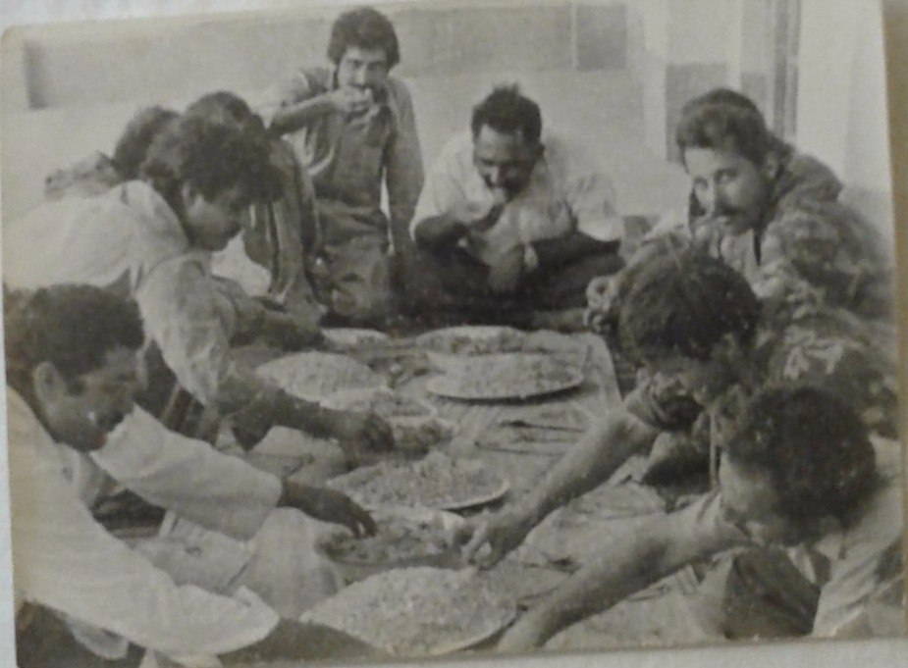
В отряде была медицинская группа, которая оказывала медицинскую помощь местному населению, тяжело больных направляли в наши военные госпитали. Местное население по-разному встречало нас: некоторые с хлебом и солью, как дорогих гостей. Черный баран или козел считался самым изысканным блюдом, предназначенным только для дорогих гостей. Но не всегда встречали с хлебом и солью…

Slide 52
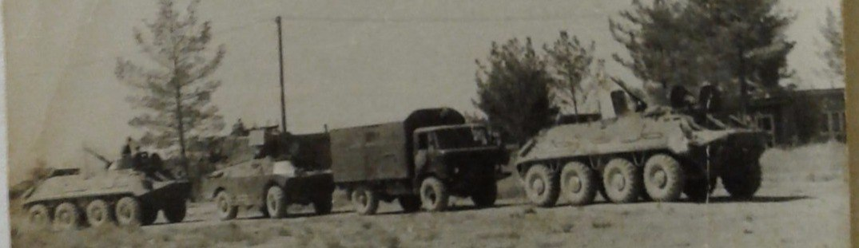
Душманам не нравилось, как нас встречали местные жители в кишлаках. Часто минировали дороги, через которые мы проходили, проезжали, обстреливали наши колонны. В отряде были звуковещательные станции (ЗС-82), которые были слышны в радиусе 6 километров (местные жители называли их «Алла Пугачева»). Душманы охотились за такими агитационными машинами. Ликвидация этой техники стоила больших денег, которые не могли сравниваться с уничтожением самолета или танка.

Slide 53
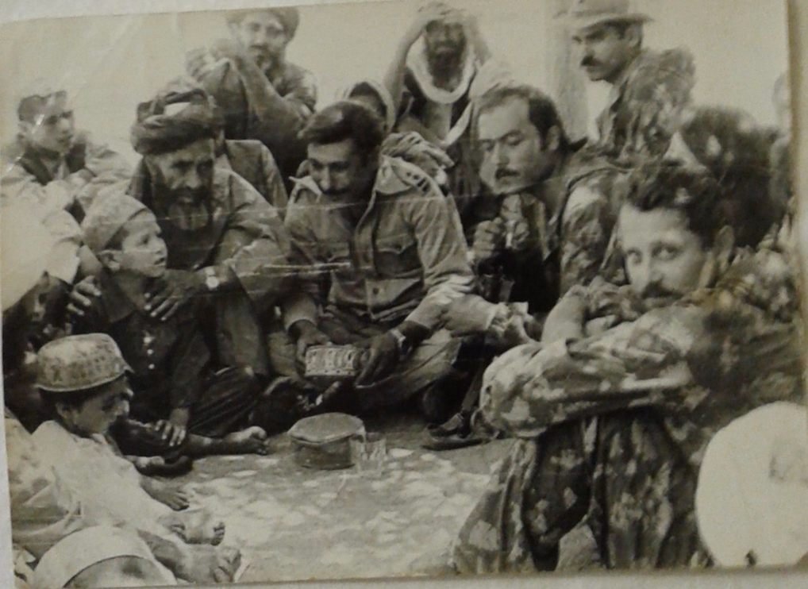
Встреча с местными жителями.
В правом верхнем углу мой отец.

Slide 54
Во время проведения агитационного мероприятия в одном из кишлаков, на нас напали душманы. Завязался бой! Благодаря умелому командованию отрядом, их атака была отбита. Многие бандиты были уничтожены. Наш отряд и местное население не пострадали. За все время моего командования никто из личного состава отряда не погиб.
Следили, чтобы не пили воду из арыков, заставляли пить кипяченую воду, чай и настойки из верблюжьих колючек», - это лишь малая часть из тех рассказов, которыми поделился мой отец, вспоминая минуты, часы и годы, проведенные в Афганистане.

Slide 55
Мой отец Исмаилов
Магомед Нариманович
С 1986 по 1988 года служил в г. Грозный пропагандистом полка. В 1988 году направлен для прохождения дальнейшей службы в Чехословакию, служил там до 1990 года. В 1994 году в Москве окончил Военно-политическую академию с отличием. Был направлен для прохождения службы в военный комиссариат Московской области на должность психолога. С 2007 года – заместитель военного комиссара Московской области по воспитательной работе, где и работает по настоящее время в звании полковника Российской армии.

Slide 56
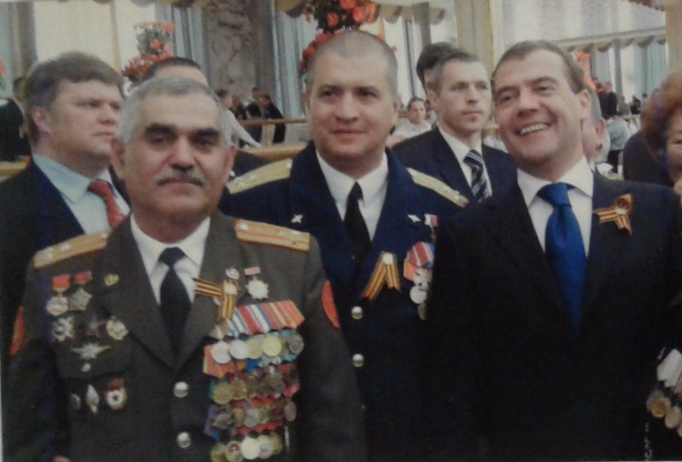
Встреча в Кремле после Парада Победы

Slide 57
Мой брат Исмаилов Нариман Магомедович
Родился 15 августа 1989 года в городе Махачкала. С 2003 по 2006 года учился в Суворовском военном училище. В 2006 году поступил в Общевойсковую академию, которую окончил в 2010 году. После служил в Чите. В настоящее время находится в звании старшего лейтенанта.

Slide 58
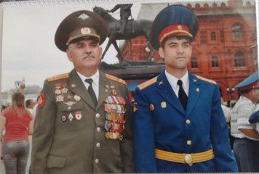


Красная площадь. 2010 год. Мой отец вручает брату диплом об окончании академии.

Slide 59


Мой брат Исмаилов Мурад Магомедович
Родился 27 сентября 1991 года в городе Москва. В 2015 году окончил юридический факультет Финансового университета при правительстве Российской Федерации.

Slide 60


Я горжусь моей семьей

Slide 61



Slide 62



Slide 63


Я с бабушками
Бабушка Нурулгуда Магомедовна
Бабушка Габибат Абдуллаевна

Slide 64

Мы часто собираемся вместе…

Slide 65

Пройдет время, и я, возможно, как моя бабушка, Раджабова Нурулгуда Магомедовна, продолжу писать книгу о своей семье, родных и близких, которые сыграли большую роль в истории самой замечательной страны – России.
Исмаилова Амина Магомедовна
Москва 2016

